Slide 1
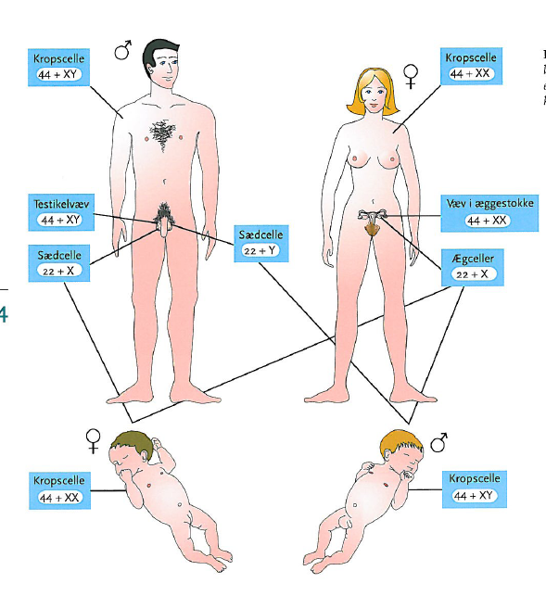
Kromosomtal i forskellige væv hos mennesket

Slide 2
Mål med timen
1. Repetere genetik begreberne fra sidste gang - Vi løser opgaver
2. Mendels 1 lov.
3. Analysere et stamtræ

Slide 3
Formål med et krydsningsskema
De mulige genotyper, som kan forekomme når to genotyper krydses.
Finde udspaltningsforholdet
Det er forholdet mellem de forskellige fænotyper.

Slide 4
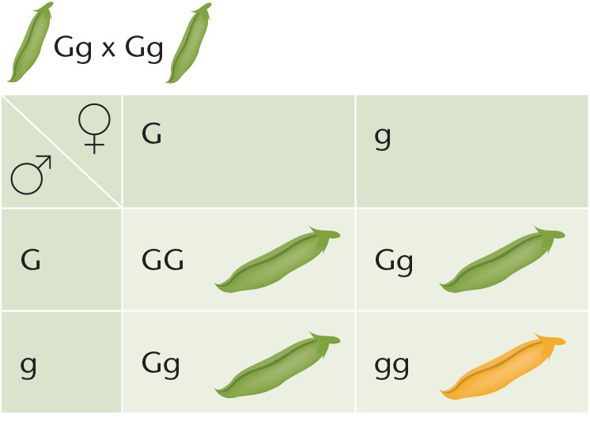
Krydsningsskema
Udspaltningsforhold 3-1.

Slide 5
Så regner vi en opgave
Opgave 1.
Der er følgende gener:B koder for brune øjne, og b koder for blå øjne.
En kvinde med blå øjne får børn med en mand med brune øjne, hvis mor havde blå øjne. Vis ved hjælp af et krydsningsskema, hvor mange af deres børn man umiddelbart vil forvente får blå øjne.

Slide 6
Endnu en opgave - genetik
Opgave 3 - Krøllet / glat hår.
Susan har krøllet hår. Det har alle i hendes mors familie. Alle i Susans fars familie har glat hår.
Susan får børn med Bill, der har krøllet hår som hendes eget, men Bill er hittebarn uden kendskab til hvordan hans forældre så ud.
Bill og Susan får fire børn; tre har krøllet hår og et har glat hår.
Hvad kan man sige om Bills genotype?
(Hjælp – definer selv de relevante gener og deres bogstaver).

Slide 7
Mendels 1 lov
For hver egenskab er der to allele gener. Disse adskilles ved kønscelle dannelsen.
Der dannes lige mange kønsceller med hver allel (gen)
Hunlige og hanlige kønsceller forenes tilfældigt.

Slide 8
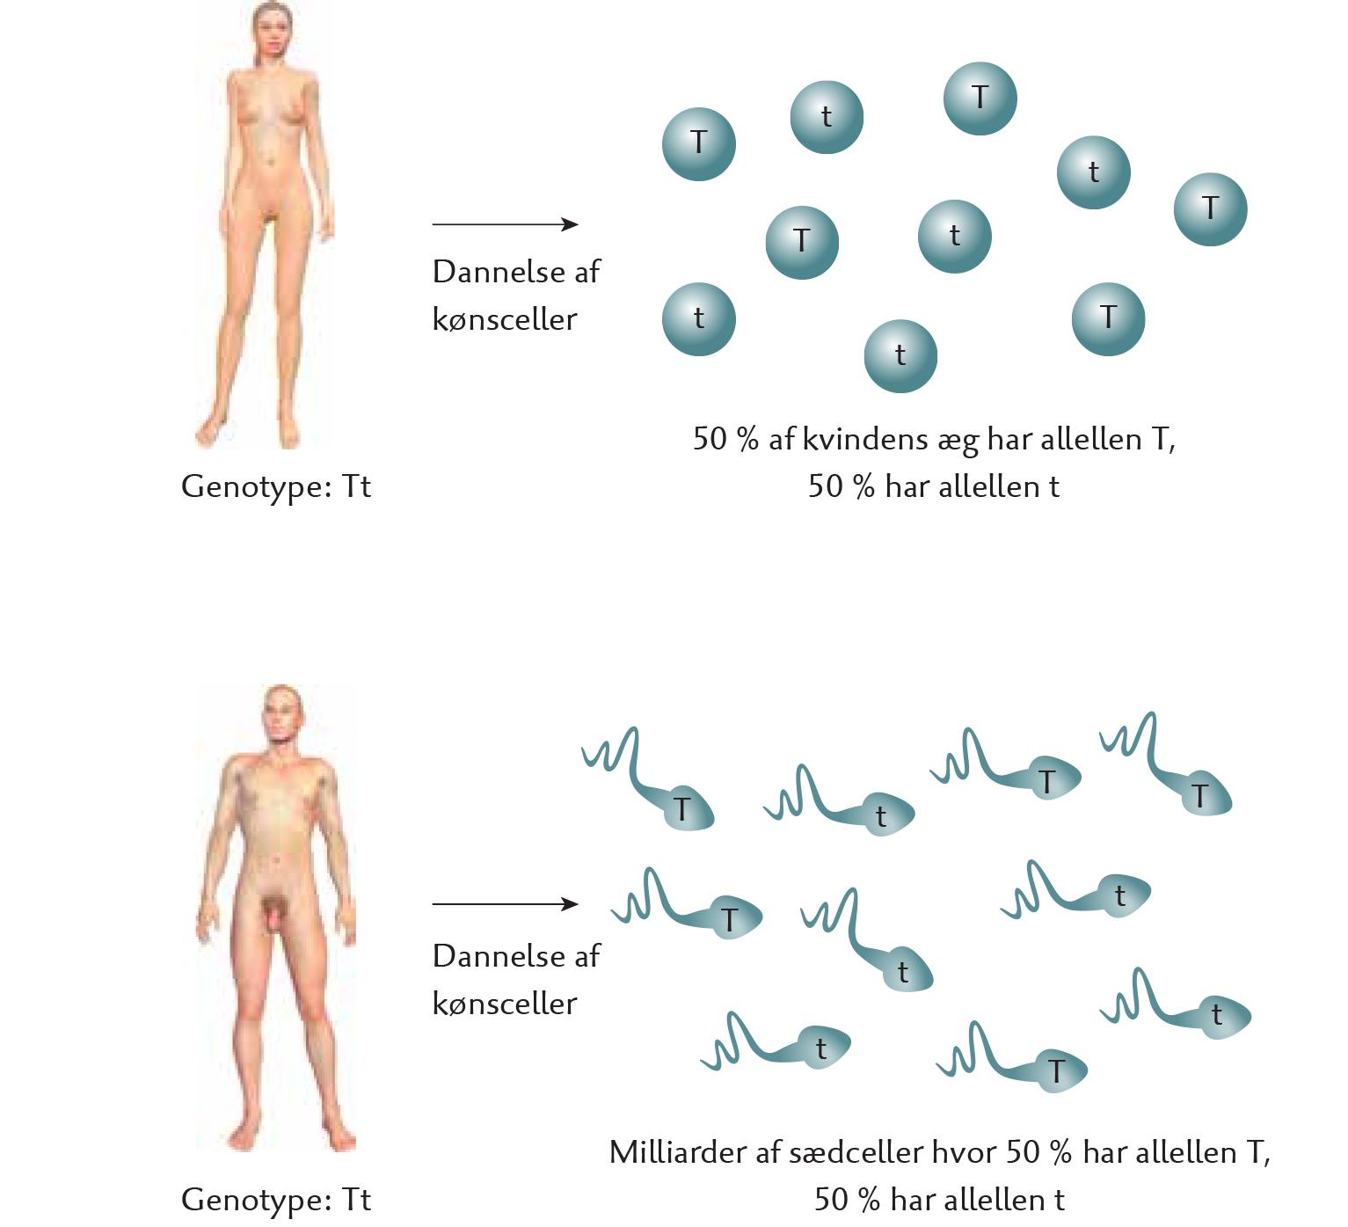
Mendels 1. lov

Slide 9
Jeres forsøg med mønter
Find dataene frem
Antal SS
Antal Ss
Antal ss
Lav et krydsningsskema for Ss,
Find Udspaltningsforhold, hvad viser jeres forsøg?

Slide 10
Stamtræer - regler
Firkant – mand
Cirkel – kvinde
Sort malet – har egenskab (ofte sygdom)
Hvid malet – har ikke egenskaben.

Slide 11
Alle typer af nedarvning
Autosomal dominant
Autosomal ressesiv
Kønsbunden dominant
Kønsbunden ressesiv

Slide 12
Autosomal dominant nedarvning

Slide 13
Cystisk fibrose - autosomal rescessiv

Slide 14
Bløder – kønsbunden nedarvning

Slide 15
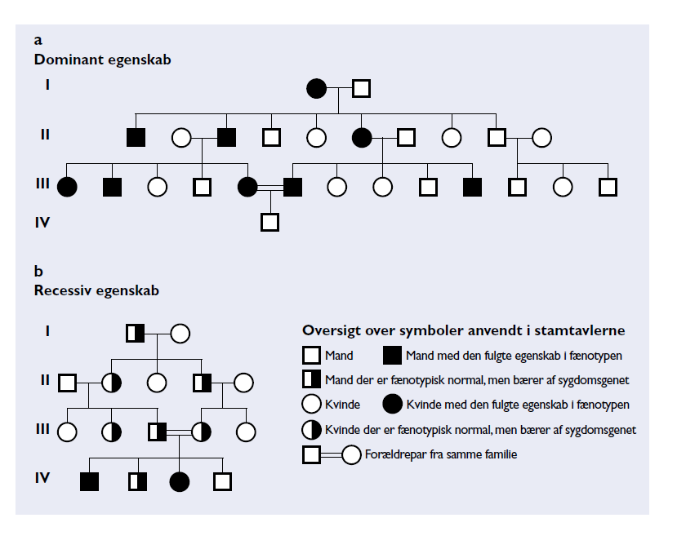

Slide 16
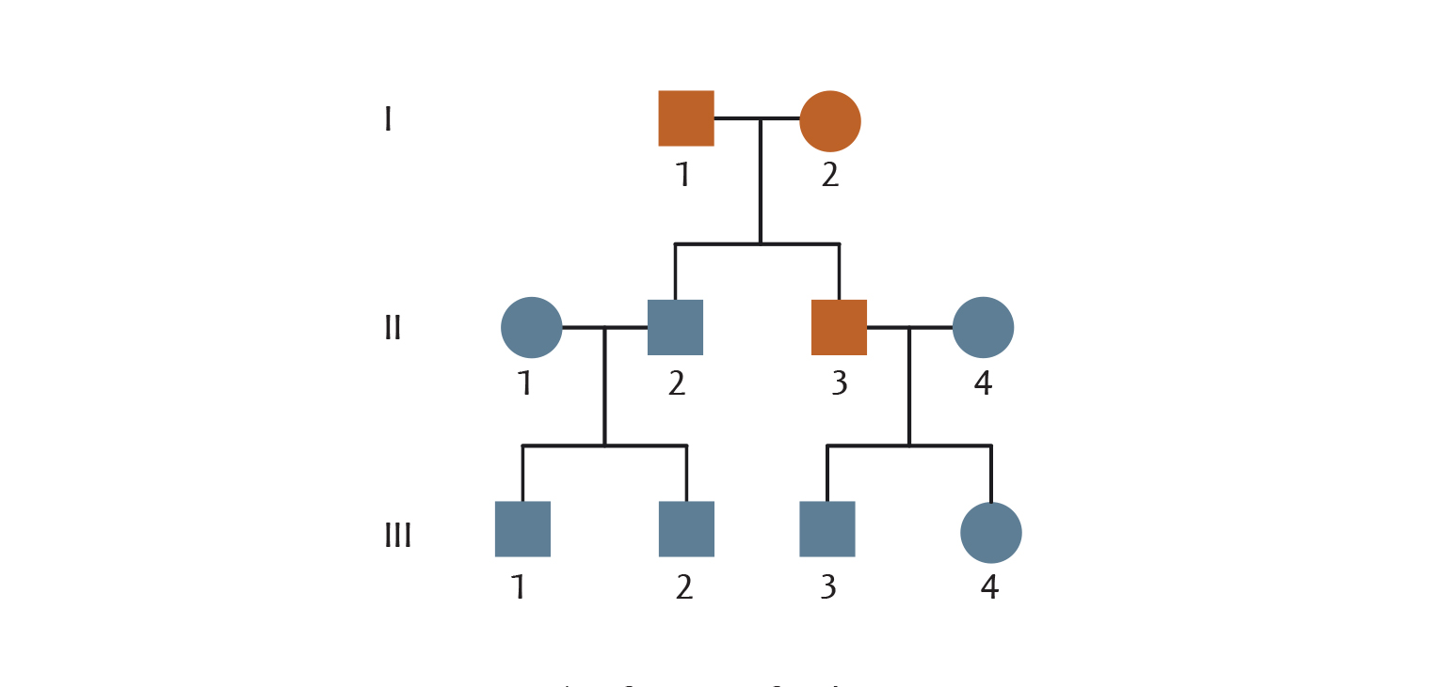
Analyser stamtræet
Find arvegangen
Find genotyperne for nr.1 og nr.2..

Slide 17
Analyser stamtræet
B- brun – dominant
Lille b – blå – ressesiv
Sæt genotyper på 1 og 2 generation.

